Slide 1





+
Khởi động
TRÒ CHƠI
Ô CỬA BÍ MẬT

Slide 2




9
4
10
3
6
:
1
8
7
5
:
2
2
4
10
8
0
0
3
7
9
1
6
5
1
2
3

Slide 3




Phép tính nào đặt tính đúng?
Câu 1
24
24
+
+
3
3
A
B

Slide 4


Phép tính nào đúng?
Câu 2
24
24
+
+
3
3
26
27
A
B

Slide 5

55 + 1 = ?
Câu 3
A
66
B
56

Slide 6
Bài 29: Phép cộng số có hai chữ số với số có một chữ số (Tiết 2)

Slide 7
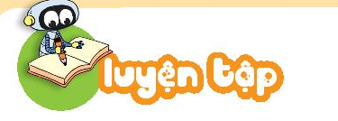

42
+
4
46

Slide 8
Bài 1: Đặt tính rồi tính:
73 + 6 34 + 5
73
34
+
+
6
5
79
39

Slide 9
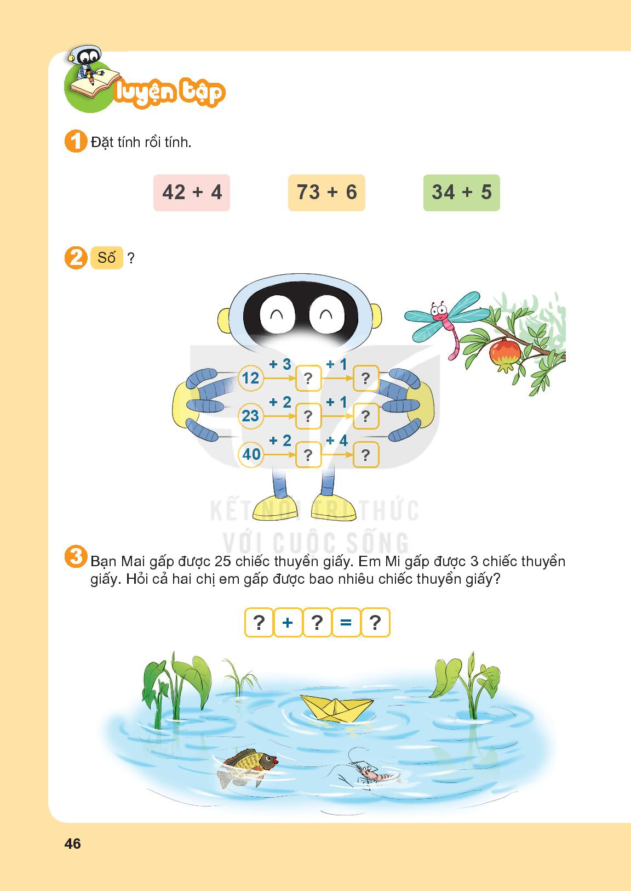
Bài 2: Số?
15
16
25
26
42
46

Slide 10
Bài 3: Bạn Mai gấp được 25 chiếc thuyền giấy. Em Mi gấp được 3 chiếc thuyền giấy. Hỏi cả hai chị em gấp được bao nhiêu chiếc thuyền giấy?
Bạn Mai
25 chiếc thuyền giấy
Em Mi
3 chiếc thuyền giấy
Hỏi cả hai chị em gấp
được bao nhiêu chiếc thuyền giấy?

Slide 11
Bài 3: Bạn Mai gấp được 25 chiếc thuyền giấy. Em Mi gấp được 3 chiếc thuyền giấy. Hỏi cả hai chị em gấp được bao nhiêu chiếc thuyền giấy?
25
3
28

Slide 12
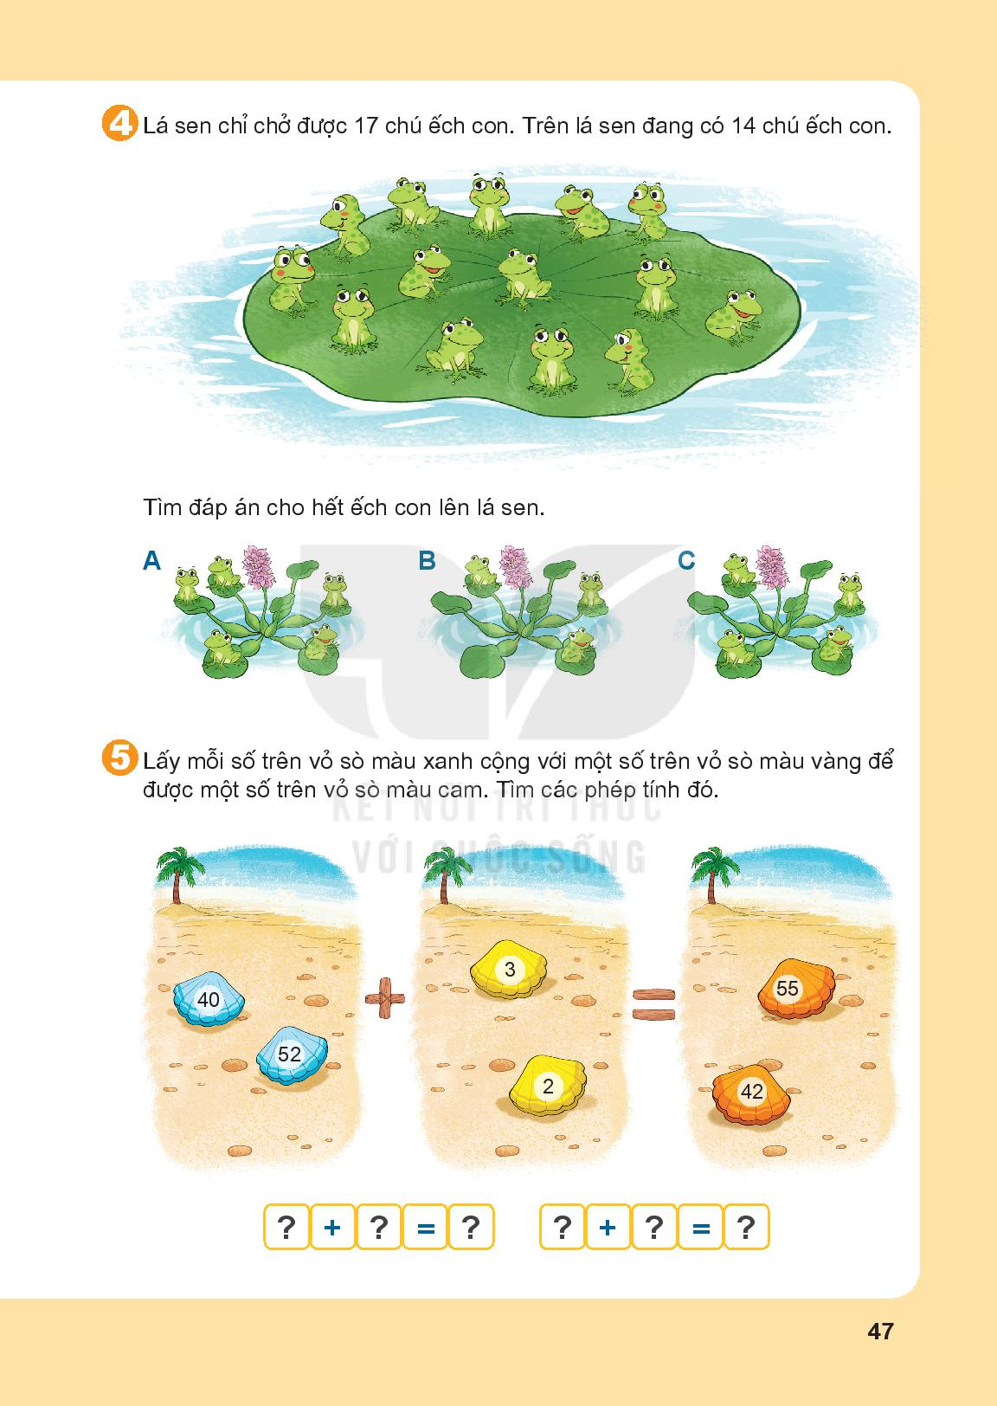


Bài 4: Lá sen chỉ chở được 17 chú ếch con. Trên lá sen đang có 14 chú ếch con.
Tìm đáp án cho hết ếch con lên lá sen.
A
B
C

Slide 13
Bài 5: Lấy mỗi số trên vỏ sò màu xanh cộng với một số trên vỏ sò màu vàng để được một số trên vỏ sò màu cam. Tìm các phép tính đó.
40
2
42
52
3
55

